Slide 1
Actividades

Slide 2
Tipo de EBT | Área de aplicación | Ejemplo concreto | Innovación destacada
Biotecnológica | Salud, agro, alimentos | Bioceres Crop Solutions (Rosario) | Desarrollo de semillas resistentes a sequía mediante ingeniería genética.
Software y TIC | Informática, automatización, IA | Sistemas Inteligentes S.A. (Buenos Aires) | Plataformas de análisis predictivo y big data para optimizar procesos industriales.
Materiales y energía | Energías renovables, minería, sustentabilidad | Y-TEC (La Plata, YPF + CONICET) | Investigación aplicada en baterías de litio y nuevos materiales para energía limpia.
Agroindustrial | Producción sustentable, alimentos | INBIOAR (Santa Fe) | Bioherbicidas naturales derivados de extractos vegetales para agricultura ecológica.
Medio ambiente y sustentabilidad | Gestión de residuos, agua, aire | GEMA Ambiental (Córdoba) | Sistemas tecnológicos para monitoreo y tratamiento de efluentes industriales.
Nanotecnología | Materiales avanzados, medicina | Nanotek S.A. (Buenos Aires) | Aplicación de nanopartículas para mejorar recubrimientos y dispositivos médicos.

Slide 3
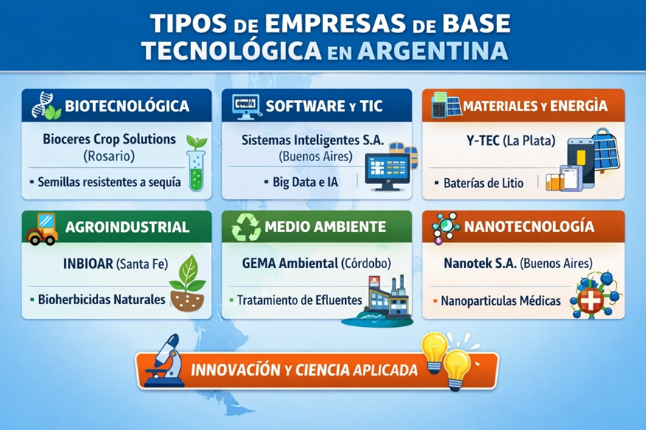

Slide 4
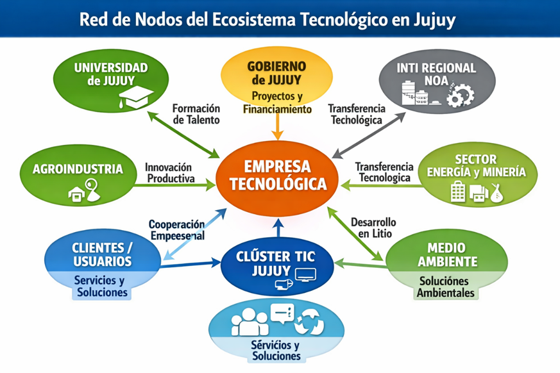

Slide 5
Sector | Ejemplos / Iniciativas | Características
Software y TIC | Openix, GG Soluciones, ClusteAR | Desarrollo de plataformas digitales, e-learning, IA, big data.
Agroindustria | Proyectos incubados en la UNJu y el INTA | Innovaciones en bioinsumos, control biológico y tecnologías para cultivos locales (caña de azúcar, tabaco, quinoa).
Energía y minería | Vinculación con proyectos de litio en la Puna | Aplicaciones tecnológicas para baterías, monitoreo ambiental y eficiencia energética.
Medio ambiente | Startups apoyadas por programas provinciales | Soluciones para gestión de residuos, tratamiento de efluentes y energías renovables.
Educación y salud | Spin-offs universitarios | Desarrollo de software educativo, sistemas de gestión hospitalaria y telemedicina.

Slide 6
Comparando Innovación y Tradición, aplicada al contexto jujeño y con ejemplos concretos
Aspecto | Empresa de Base Tecnológica (EBT) | Empresa Tradicional Local
Origen | Surge de proyectos de investigación y desarrollo, vinculada a universidades o clusters TIC. | Se origina en prácticas comerciales o productivas familiares, transmitidas por tradición.
Tipo de innovación | Alta: desarrolla software, biotecnología, soluciones digitales. Ejemplo: GG Soluciones (software y consultoría IT en Jujuy). | Baja o incremental: mejora procesos existentes sin gran inversión en I+D. Ejemplo: Panadería artesanal local.
Capital humano | Profesionales especializados en ingeniería, informática, biotecnología. | Mano de obra con formación práctica, muchas veces aprendida en el oficio.
Impacto regional | Moderniza el Estado, digitaliza trámites, genera empleo calificado y exporta servicios. | Satisface necesidades básicas de la comunidad, mantiene tradiciones y empleo local.
Vinculación con instituciones | Alta: trabaja con UNJu, INTI, Gobierno, Clúster TIC. | Baja: vínculos limitados a proveedores y clientes directos.
Desafíos actuales | Escalar proyectos, competir globalmente, sostener financiamiento. | Adaptarse a nuevas tecnologías, mantener competitividad frente a cadenas grandes.

Slide 7
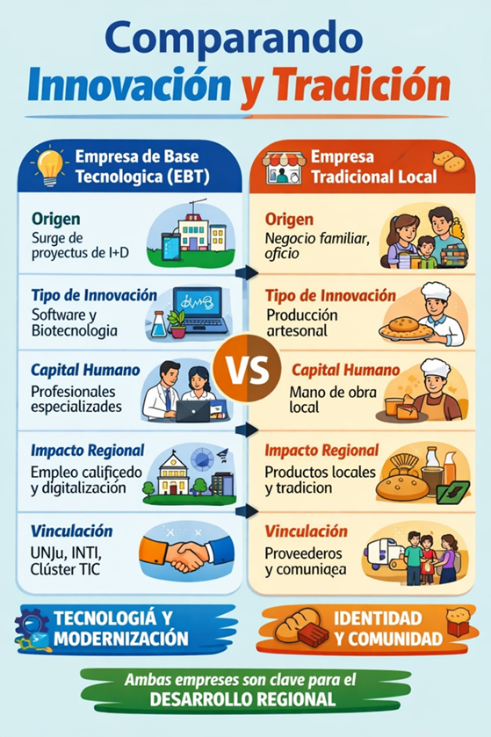
Contestar
1. ¿Cómo podrían colaborar una EBT y una empresa tradicional?
2. ¿Qué rol cumple el ingeniero industrial en tender puentes entre innovación y tradición?
3. ¿Qué impacto tiene cada tipo de empresa en el desarrollo regional de Jujuy?

Slide 8
o Elegir una EBT jujeña (por ejemplo, GG Soluciones, Openix Soft Consulting o Clúster TIC Jujuy).
o Una empresa tradicional local (por ejemplo, Ledesma S.A.A.I., Panadería La Alameda, San Martín o Grecia, Warmi Textiles, Cerámica Jujeña).
3. Analizar cómo podrían trabajar juntas en un proyecto concreto.
Ejemplos:
o Digitalización de procesos productivos.
o Creación de una plataforma de venta online para productos regionales.
o Implementación de software de trazabilidad o gestión de calidad.
4. Completen la siguiente ficha:
Aspecto | Empresa de Base Tecnológica | Empresa Tradicional | Posible colaboración
Nombre
Sector
Aporte principal
Impacto esperado

Slide 9
Preguntas de reflexión
• ¿Qué beneficios obtendría cada empresa de la colaboración?
• ¿Qué desafíos podrían surgir al integrar tecnología en una empresa tradicional?
• ¿Cómo contribuye esta alianza al desarrollo regional y a la identidad jujeña?

Slide 10
Innovación y Tradición en Jujuy
1️⃣ Colaboración entre una EBT y una empresa tradicional
• EBT elegida: __________________________
• Empresa tradicional elegida: __________________________
• Proyecto de colaboración propuesto: __________________________
• Beneficios esperados para la EBT: __________________________
• Beneficios esperados para la empresa tradicional: __________________________
________________________________________
2️⃣ Rol del ingeniero industrial
• ¿Qué tareas específicas realizaría el ingeniero industrial en este proyecto?
o Diagnóstico: __________________________________________
o Gestión de procesos: __________________________________
o Mediación entre innovación y tradición: _________________
________________________________________
3️⃣ Impacto en el desarrollo regional de Jujuy
• Impacto económico: __________________________________
• Impacto social/comunitario: __________________________
• Impacto cultural: ____________________________________
• Impacto tecnológico: _________________________________
________________________________________

